Slide 1
El Contexto
Economía Circular
Consultora Educatierra
Koppmann Medio Ambiente

Slide 2
La circularidad de un proceso puede construirse en base a la circularidad de los componentes que utiliza.

Slide 3
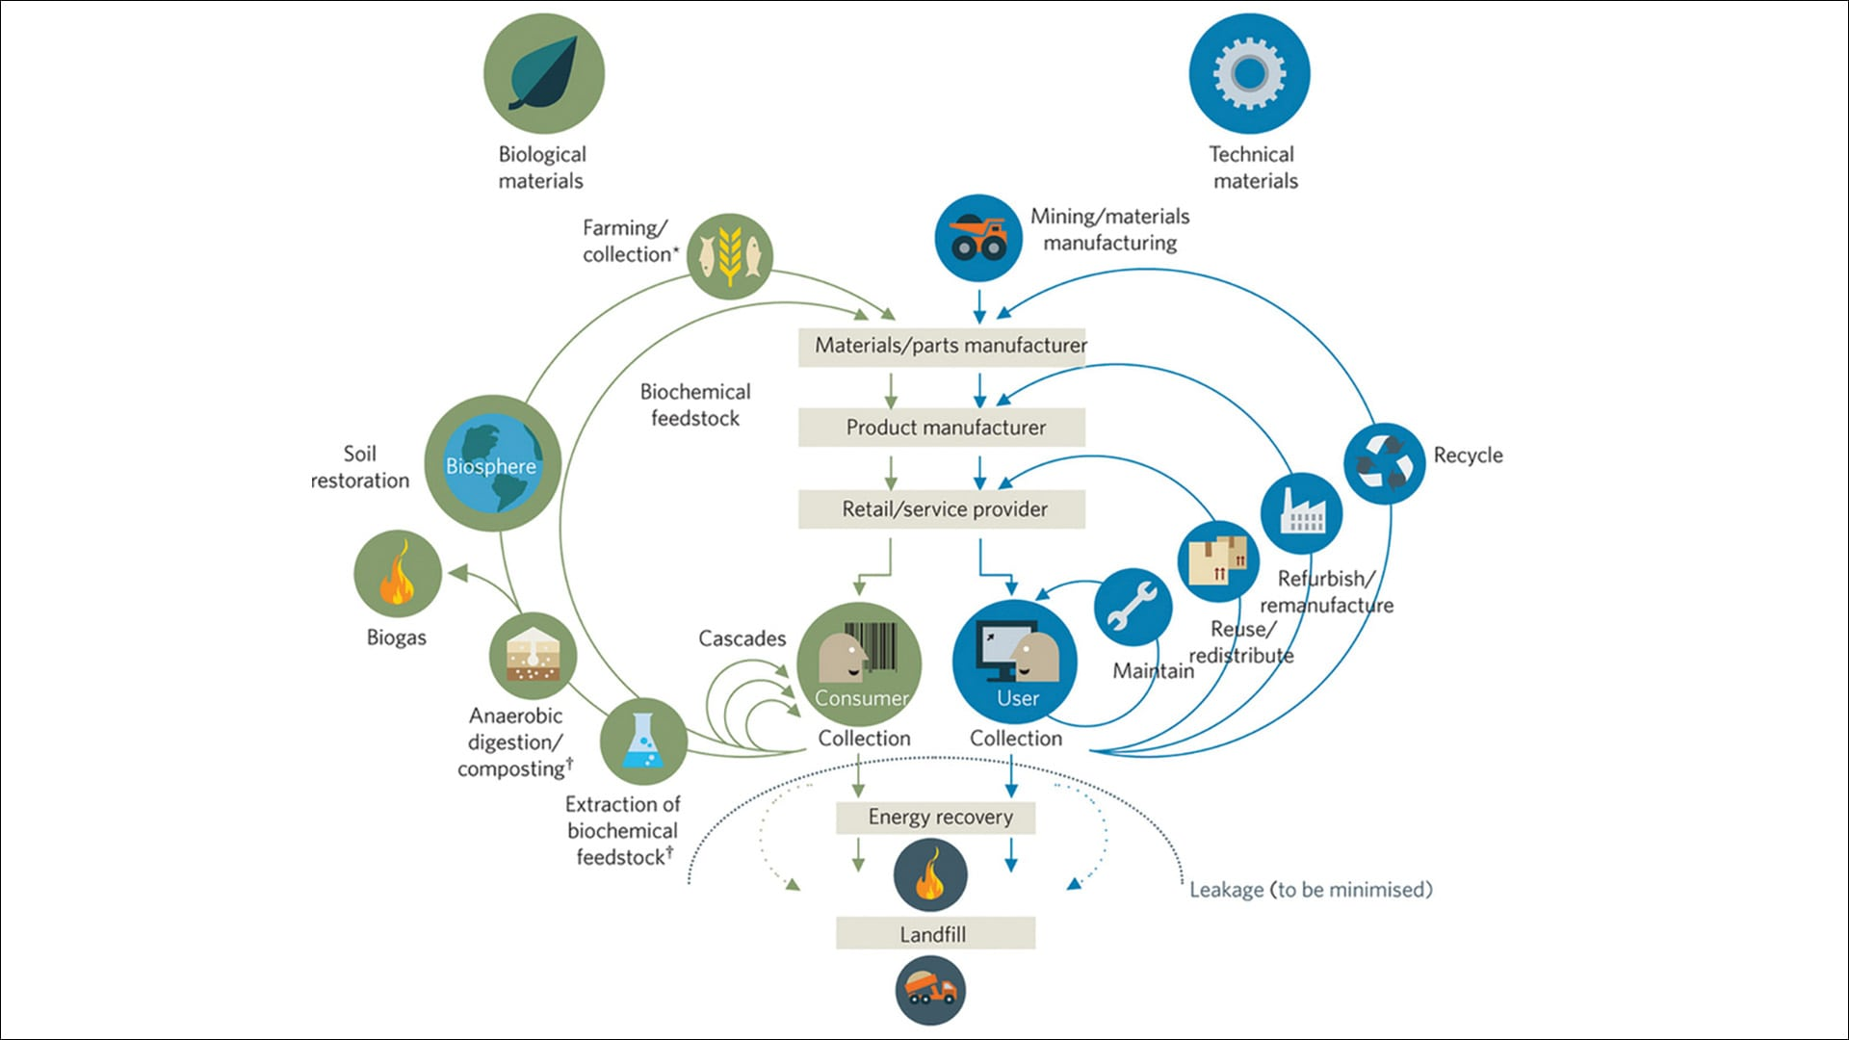
Sistemas Participantes
Existen dos sistemas funcionando en paralelo:
Sistema 1:
Puede restaurarse devolviendo al ecosistema lo que sacamos.
Necesita
Sistema 2:
Sus componentes no pueden ser devueltos a la naturaleza.
Necesita
En ambos sistemas, mientras más corto es el camino más circular es el proceso
Biológico
restauración.
Tecnológico
reciclaje.

Slide 4
Sistemas Relacionados
Biológico
Tecnológico
restauración.
reciclaje.

Slide 5
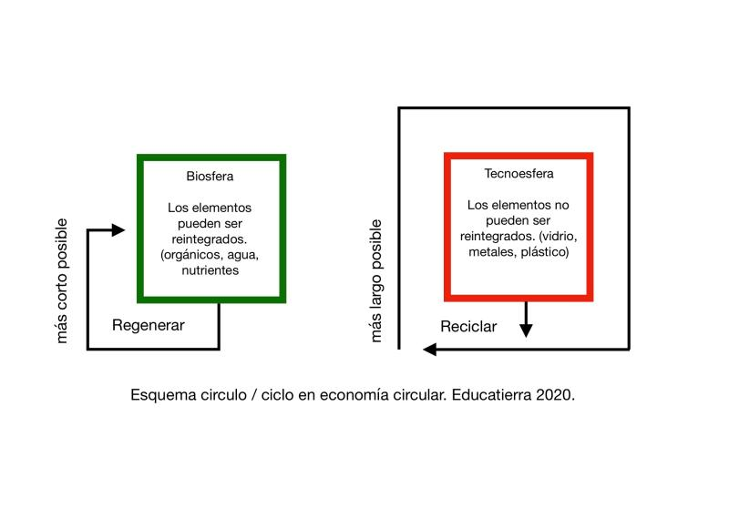
Cómo Funciona?
De lo anterior se derivan los dos principios fundamentales de la economía circular:
1. Regenerar los sistemas naturales devolviendo nutrientes y agua a los suelos.
2. Reparar, reutilizar, reciclar para que estén en "circulación" la mayor cantidad de tiempo. Diseñar ciclos de uso largos y mantener los materiales en uso.
Este circuito debe ser lo más corto posible.
Este circuito debe ser lo más largo posible.

Slide 6
Cómo Funciona?
Este circuito debe ser lo más largo posible.
Este circuito debe ser lo más corto posible.

Slide 7
Qué hacer primero?
Un Análisis de Ciclo de Vida para diseñar procesos que generen menos residuos

Slide 8
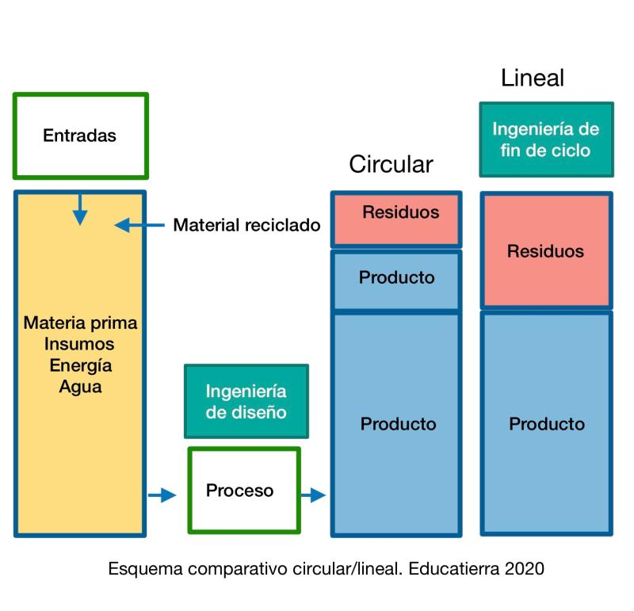
Gestión de Residuos
En la economía lineal, la gestión del impacto ambiental se concentra en la ingeniería de fin de ciclo mediante el desarrollo de las mejores tecnologías para abatir, neutralizar y reciclar.
En la economía circular en cambio, es más importante el diseño de procesos que consideren elementos reciclables, fáciles de desarmar, materialidad adhoc a la industria de reciclaje y circularidad de los proveedores.
Eco diseño
Se trata de diseñar procesos que no generen
residuos

Slide 9
Gestión de Residuos
Se trata de diseñar procesos que no generen residuos
Eco diseño

Slide 10
Estudio de Casos
Los artículos siguientes ilustran algunos conceptos mediante casos reales sobre estudios propios y externos (la mayoría alemanes y un ACV realizado por Educatierra).
Se trata de diseñar procesos que no generen residuos

Slide 11
Caso 1
El Auto Eléctrico
Objeto de Debate
Los detractores de la electromovilidad señalan que la matriz de generación eléctrica chilena tiene un 56 % de termogeneración y que la fabricación de baterías consume una altísima cantidad de energía eléctrica.
El gráfico siguiente fue confeccionado por Educatierra desde el mismo gráfico contenido en la presentación "Electric mobility - The sustainable solution?" by Dr.-Ing. Kirsten Biemann, Research Associate at ifeu - Institut für Energie- und Umweltforschung Heidelberg en el LCA Workshop, Reutlingen, 2019.
Lo interesante de observar es que el automóvil eléctrico es más sostenible solo a partir de los 60 .000 km aprox, antes de eso, el mayor consumo eléctrico de la fabricación de la batería es mayor que el consumo eléctrico para la fabricación de un automóvil convencional. Desde este punto en adelante, la huella de carbono aumenta para el auto convencional y la distancia crece hasta los 100.000 km.
En los análisis de ciclo de vida, es necesario mirar las variables en forma horizontal, es decir, el impacto no es el mismo en cada fase ni tampoco la curva. Esto resulta en diferencias crecientes o decrecientes en el tiempo. Los resultados de un ACV dependen de dónde y cuándo

Slide 12
Caso 2
Verdades ocultas
Muy interesante es el caso de los pañales deshechables mostrado en el Life Cycle Workshop, Reutlingen 2019, por un investigador del instituto alemán i- Point, que señala como indica el gráfico 1, que debido al mayor consumo energético en la fase de uso, por el calentamiento de agua para lavado, los pañales reutilizables registran una mayor huella de carbono que los pañales deshechables para un año.
Otro caso donde el impacto ambiental se comporta diferente de lo que podríamos esperar, se muestra en un reciente estudio de Consultora Educatierra, que demostró que la cerveza envasada en lata de aluminio desechable, tiene menor impacto ambiental que en un envase de vidrio retornable debido al alto consumo energetico de la producción de vidrio (Gráfico 2).
Es así como un ACV puede permitirnos conocer verdades ocultas o destruir mitos arraigados entre nosotros.

Slide 13
Caso 3
El Orden del Impacto
si altera el producto
Sorprendente la contundencia de los datos resultantes del reciente ACV realizado por Educatierra al ciclo de producción de 1 hl de cerveza lager.
El resultado nos parece muy claro, aunque el vidrio residual sea reciclado, el impacto de los envases retornables sigue siendo considerablemente menor. Pensar en la relación entre el impacto del envase y el del producto que contiene, es reflexionar sobre el orden de importancia de los factores.

Slide 14
Caso 4
El Impacto
De las compras online
El estudio Evolución del Comercio Online en Alimentación, universidades Complutense y Autónoma de Madrid, 2018, demuestra que el impacto de las compras online, en el sector alimentos, es mayor que en el supermercado. Esto nos pareció interesante porque desafía una creencia arraigada.
Las comparación se efectuó en base a tres ejes: el impacto de la instalación para vender, su abastecimiento y el desplazamiento de los consumidores hacia el lugar de venta.
Mediante un análisis de ciclo de vida, se demostró que la huella de carbono por unidad de producto es menor en el supermercado, ya que para un solo viaje adquirimos varios productos. El canal online en cambio, se utiliza para cantidades menores, incluso unitarias, siendo necesarios muchos viajes para igualar la compra del supermercado.
Consecuencias principales del canal online:
Aumento de la huella de carbono por unidad (más viajes para menos productos).
Aumenta la congestión vehicular (más vehículos para menos productos).
Aumenta a cantidad de residuos generados en los envoltorios.
Nuestro interés al comentar este Informe, es mostrar la relevancia de los análisis de ciclo de vida para verificar creencias y tomar decisiones racionales

Slide 15
EDUCATIERRA
Juan José Roca Gumucio, Psicólogo, Magister en Sociología de la Modernización (Universidad de Chile). Experiencia de 15 años en gestión ambiental especialista en residuos industriales y análisis de ciclo de vida.
Proyectos realizados www.educatierra.cl/proyectos

